Slide 1

인터넷 응용 기말 포트폴리오 프로젝트
컴퓨터공학과 20181380 양승현
포트폴리오 주소: https://shcommit.github.io/profile/profile.html

Slide 2
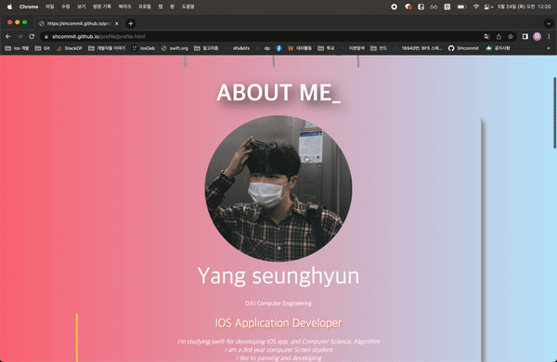


Slide 3
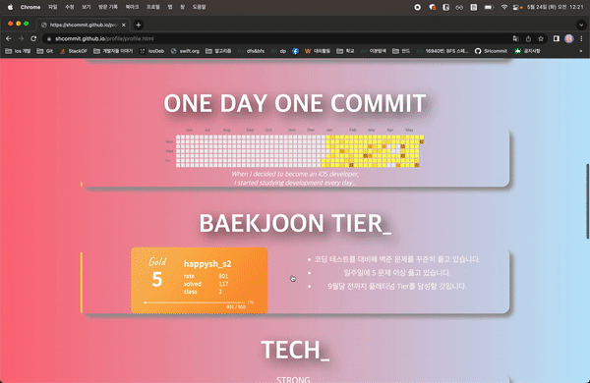

Slide 4
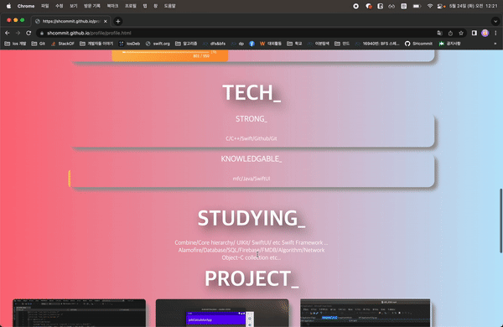

Slide 5
